Slide 1

PLAN DE CONTINUITE D'activité

Slide 2
Sommaire
Demande du client;
Infrastructure initiale;
Exposition des risques;
Première proposition;
Seconde proposition;
Difficultés rencontrées.

Slide 3
Demande du client
disposer de 2 hyperviseurs de type 1 avec :
pour le serveur d'administration :
DFS avec lecteur réseau partager
AD DS
pour le serveur de production :
GLPI
un site e-commerce

Slide 4
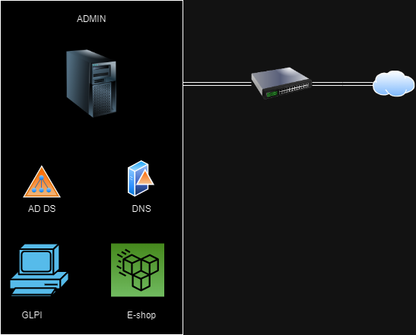
Infrastructure initial

Slide 5
Exposition des risques lié à l’infrastructure actuel
Pas de redondance :
Un seul lien internet
Services AD, DNS, GLPI …
Pare feu
Switch , routeur
Aucune sauvegarde
Aucune solution d’observabilité
Pas de segmentation réseau

Slide 6
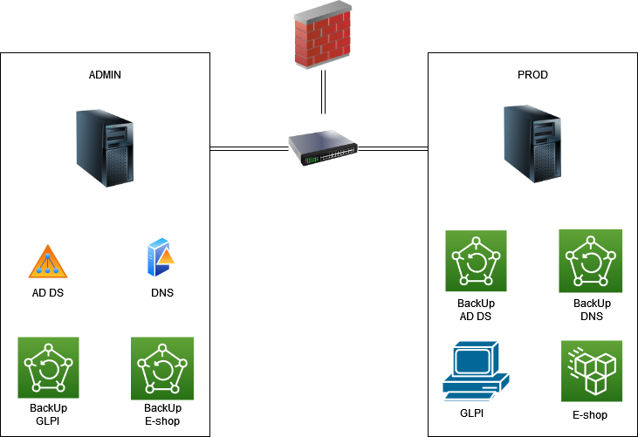
PREMIERE PROPOSITION INFRASTRUCTURE (ECONOMIQUE)
Mise en place des sauvegardes du site web, glpi et l’ad
Mise en place d’un firewall Pfsense
Aucune redondance mit en place

Slide 7
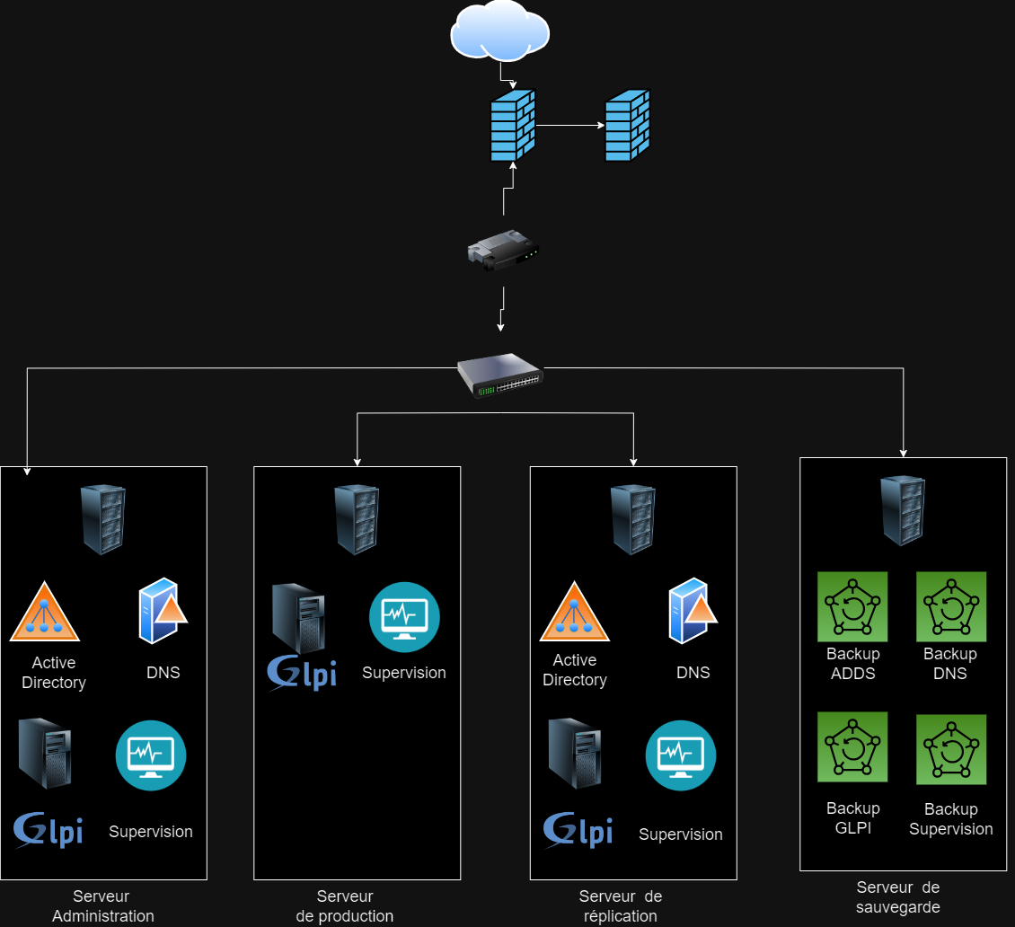
SECONDE PROPOSITION INFRASTRUCTURE
Mise en place d’un serveur dédié à la réplication
Mise en place d’un serveur dédié à la sauvegarde
Admin et Production
Mise en place d’une solution de supervision
Redondance du firewall Pfsense (carp)
Redondance de l’active directory
Lien internet secondaire (installé en back to back
en cas de coupure du premier lien)

Slide 8
Les difficultés rencontrées
Redondance du DFS
Mettre entre corrélation la demande du client et le respect des bonnes pratiques
Trouver un terrain d’entente entre le chef de projet et les techniciens
Le manque de contexte client ( priorité, budget, compréhension de l’activité, des outils utilisés par les collab)

Slide 9

Merci

